Slide 1
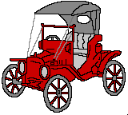
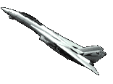
Путешествие на машине времени (первая часть)
(история транспорта)

Slide 2
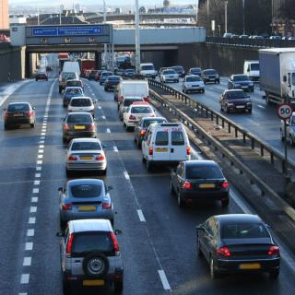
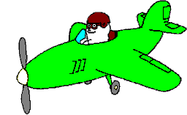
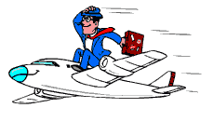
Различный транспорт перевозит
Людей и грузы каждый час,
И по горам, и в деревнях,
И под землёй, и на морях.
В пустыне, даже в небесах.
Все перевозочные средства
Для человека так важны.
Людей доставят к месту, грузы
Они всегда, везде нужны.

Slide 3
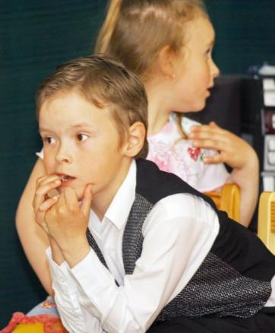
А на чём люди
передвигались раньше?
Хочешь узнать?
Тогда отправляйся с нами
в путешествие
на машине времени!

Slide 4
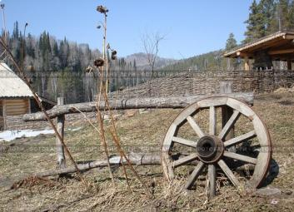
Путешествие первое:
«Всё началось с колеса…»

Slide 5
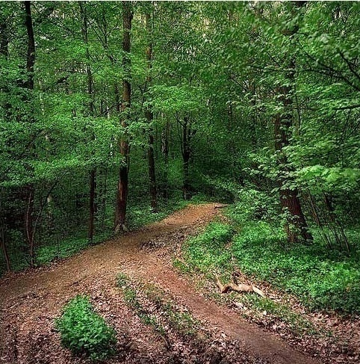
Было время, когда человек умел только ходить и бегать,
а ездить не умел. Да и не на чем было.

Slide 6
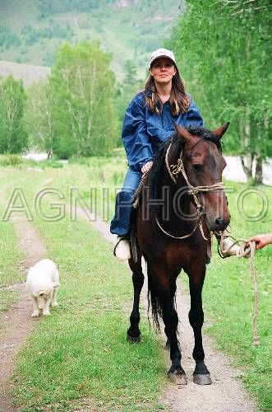
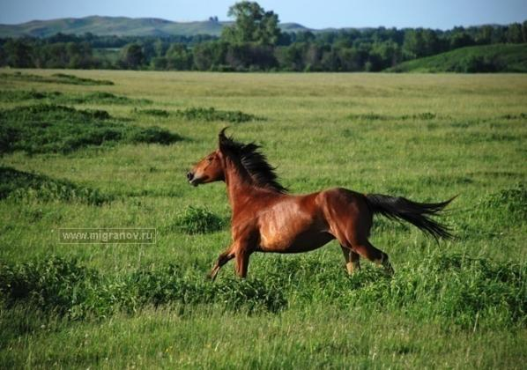
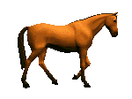
Позже человек научился ездить на лошади.
Люди переезжали с места на место верхом на лошадях.
А как они могли перевезти вещи?

Slide 7
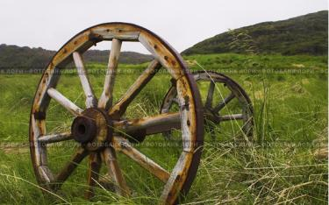
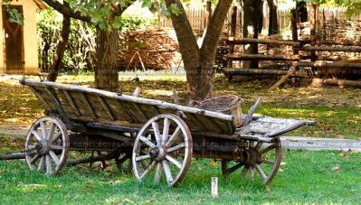
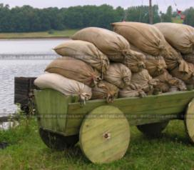
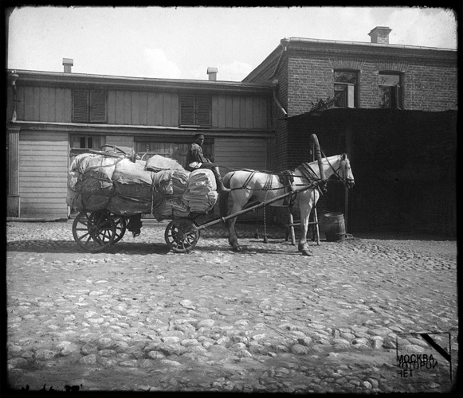
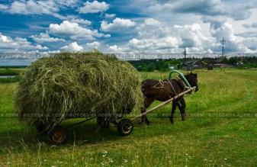
Пришлось изобрести колесо и сделать телегу.
На ней люди перевозили различные грузы.

Slide 8
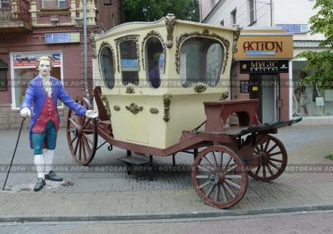
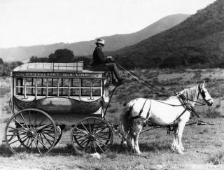
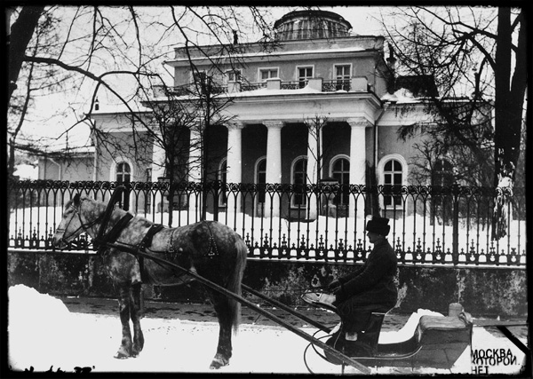
Долгое время конный транспорт был основным:
Но сколько хлопот с лошадьми. Корми, пои, ухаживай.
А сила от них не такая уж и большая.

Slide 9
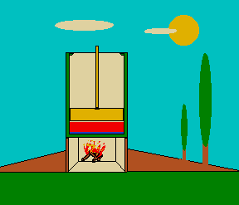
Начали люди изобретать машину – двигатель, стали думать,
какую ещё силу можно использовать. А если – силу пара?
Видел, как на кипящем чайнике крышка прыгает? Кто её толкает?
Пар. Значит, пар – это сила.
Сила пара может быть огромной.
Надо только заставить её крутить
колёса повозок. Так человек
изобрёл паровую машину.

Slide 10
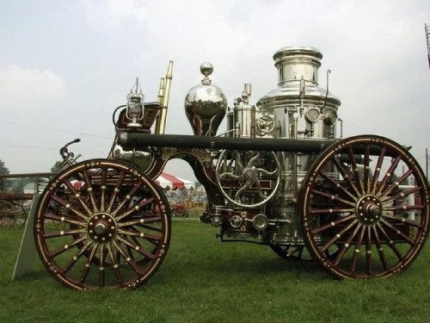
Паровую машину установили на повозку. Вам она покажется смешной.
Телега и телега. Тяжёлая, на больших колёсах. Впереди котёл, вроде
огромной медной кастрюли. Двигалась медленно, со скоростью пешехода.

Slide 11
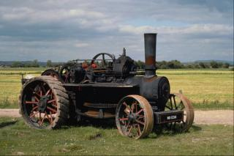
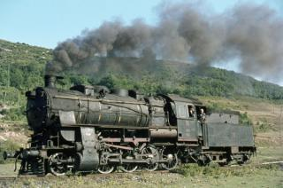
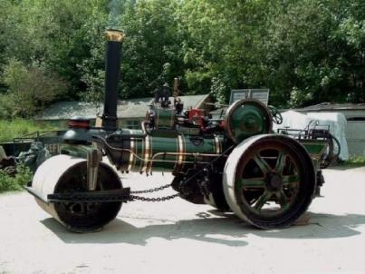
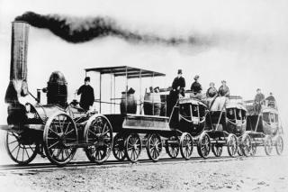
Посмотри на разные паровые машины:

Slide 12
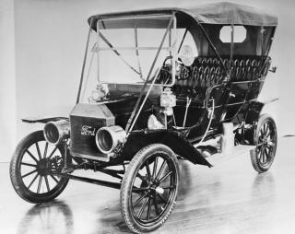
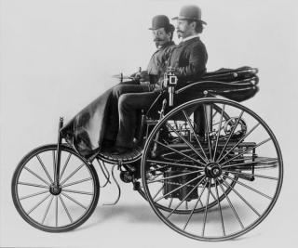
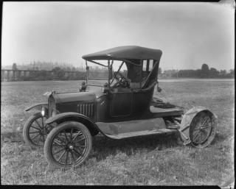
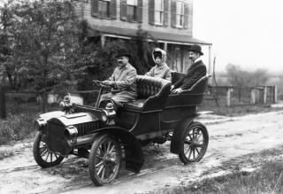
Захотел человек сконструировать самодвижущуюся повозку.
Но она появилась тогда, когда был изобретён бензиновый мотор.
Первые автомобили выглядели так:

Slide 13
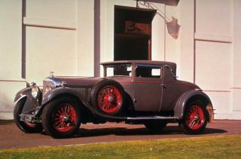
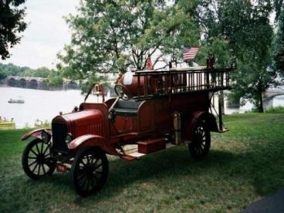
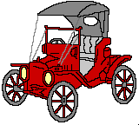
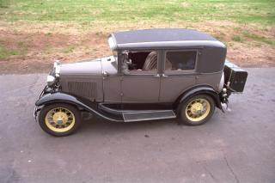
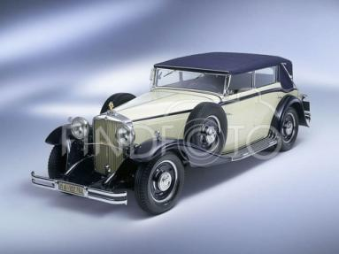
А потом автомобили начали быстро менять свой вид.
Стали строить легковые машины:

Slide 14
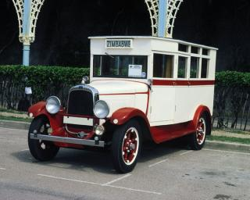
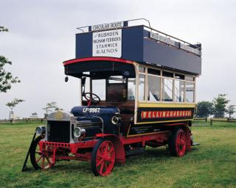
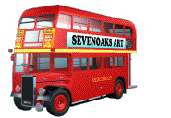
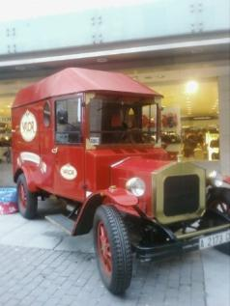
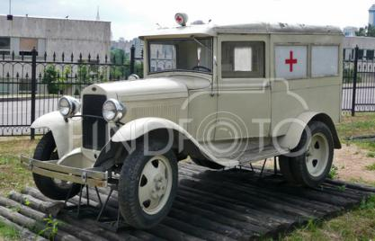
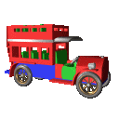
Автобусы:
Специальные машины:

Slide 15
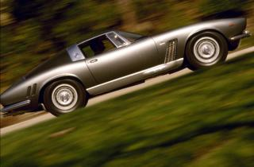
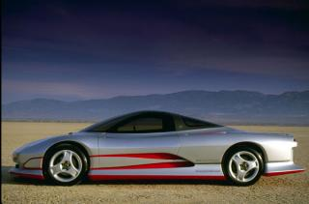
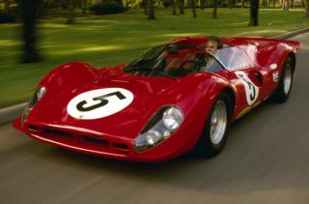
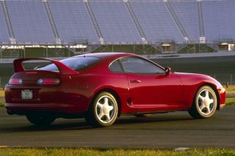
Кажется, что автомобили сейчас и так хороши. А инженеры стараются
сделать их ещё лучше, ещё совершеннее!
Полюбуйся на современный транспорт:
Легковые автомобили

Slide 16
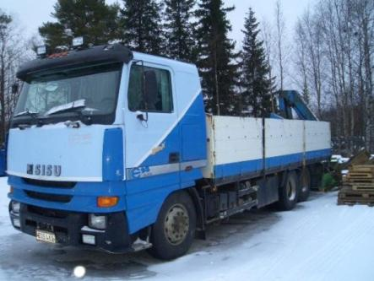
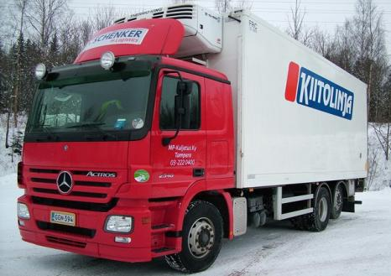
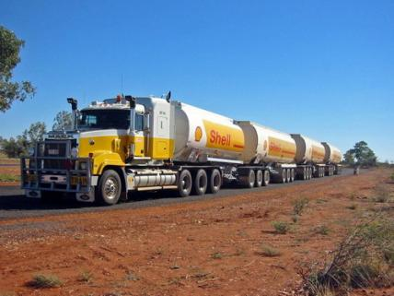
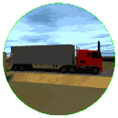
Грузовой транспорт:

Slide 17
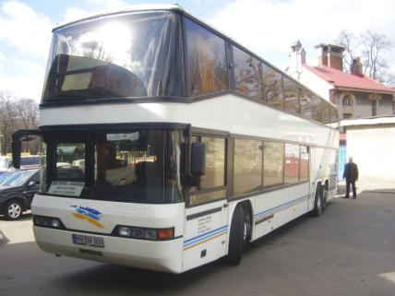
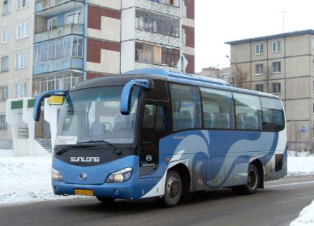
Автобусы:

Slide 18
Специальный транспорт:

Slide 19
Подземный транспорт – метро:
Наше первое путешествие
закончилось!
А как будет выглядеть
наземный транспорт
в будущем???

